Slide 1
Этапы разработки web-сайта
Сделал: студент группы ИС-25 Гречанов К.Д.
Проверил: преподаватель Бурда Е.Г.

Slide 2

1 этап — определение целей создания сайта.
Это самый важный этап в создании сайта, потому что нельзя добиться цели, если её нет или если она определена неправильно. От целей будет зависеть весь дальнейший процесс создания вашего сайта, каждый его этап.
Поэтому к постановке цели нужно подходить с максимальной серьёзностью. Правильно поставленная цель — это уже половина успеха.

Slide 3

2 этап — проведение исследований по теме
Прежде, чем преступить к разработке, необходимо проанализировать тему, изучить сайты потенциальных конкурентов. В дальнейшем это поможет в создании собственной концепции.

Slide 4
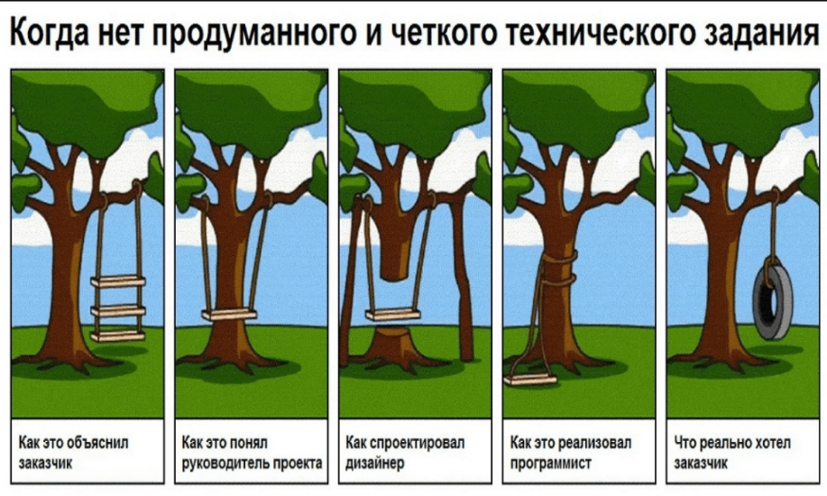
3 этап — определение типа сайта, разработка ТЗ и структуры
На этом этапе разработчик совместно с заказчиком составляет ТЗ (техническое задание) на создание сайта, которое должно включать следующие пункты:
Тип сайта
Функционал сайта
Стиль дизайна
Структура сайта
Структура страниц
При составлении ТЗ обязательно нужно помнить о целях создания сайта. Если какая-нибудь функция сайта не способствует достижению поставленных целей (или тем более — мешает) — необходимо от неё отказаться: на сайте она будет лишней.

Slide 5
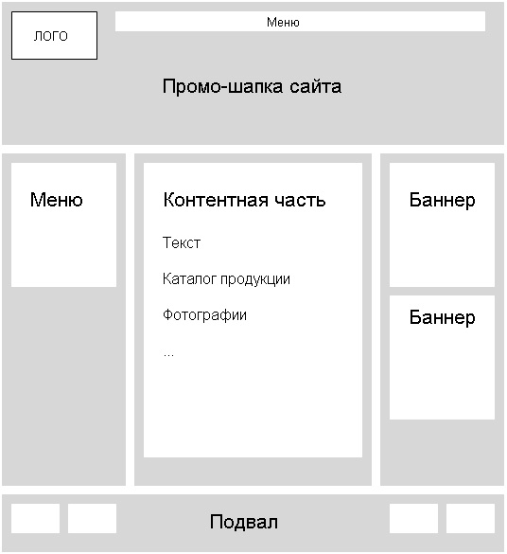
4 этап — разработка макета дизайна сайта
Этот этап делится на несколько подэтапов:
Генерация идей дизайна.
Разработка предварительного макета
дизайна главной страницы.
Исправление замечаний заказчика (если есть),
доработка макета до завершенного вида.
Разработка внутренних страниц по аналогичному алгоритму.
В макете должны быть прорисованы все блоки, которые будут на сайте. Каждый шаг разработки макета дизайна должен выполняться в соответствии с ТЗ и целями сайта.

Slide 6

5 этап — HTML-CSS вёрстка
В зависимости от целей и задач сайта, верстка должна удовлетворять некоторым требованиям. Обычно эти требования такие:
Кроссбраузерность — страницы должны одинаково отображаться разных браузерах
Гибкость вёрстки —можно легко изменять
информацию на странице.
Быстрота обработки кода браузером
Валидность — соответствие стандартам
Семантическая корректность — логичное
и правильное использование элементов HTML

Slide 7
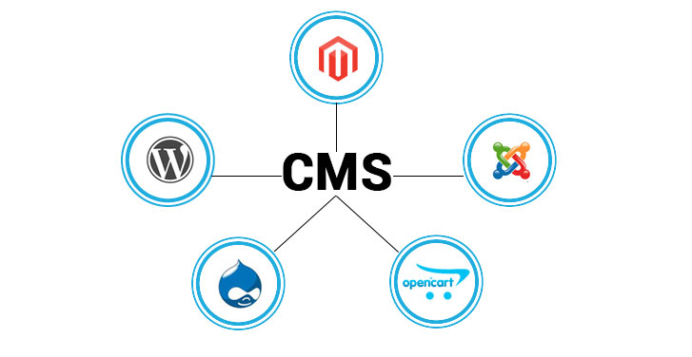
6 этап — программирование и установка на CMS
Это чисто технический этап, на котором реализуется весь функционал сайта. Требования к этому этапу определяются техническим заданием.

Slide 8
7 этап — заполнение сайта контентом (информацией)
На этом этапе очень важен качественный, профессиональный копирайтинг. Все материалы сайта, будь то тексты или графика, также должны вписываться в общую концепцию сайта, соответствовать его целям и задачам.

Slide 9
8 этап — тестирование сайта и исправление ошибок
Тестирование сайта может проводить как разработчик, так и заказчик. Наилучший вариант — это совместное тестирование.

Slide 10
9 этап — публикация сайта в интернете
На этом этапе сайт размещается на выбранном доменном имени, регистрируется в крупных поисковиках и каталогах.

Slide 11

10 этап — продвижение сайта и реклама в интернете
Когда сайт полностью готов к работе — нужно привлекать на него посетителей. Для «раскрутки» сайта можно воспользоваться контекстной или баннерной рекламой, SEO, SMO и другими методами.

Slide 12
Рабочая группа
Для выполнения всех работ по созданию сайта из числа сотрудников студии будет сформирована постоянная рабочая группа. Ее составят специалисты, которые хорошо знакомы со всеми особенностями процесса создания сайта. Координировать работу этих специалистов и общаться с сотрудниками компании будет менеджер проекта. В круг его задач будет входить организация встреч, ведение переговоров и сбор необходимых для работы данных. В любое рабочее время сотрудники компании смогут связаться с ним по телефону или электронной почте, чтобы оперативно решить все рабочие вопросы. Он также будет составлять план работ студии, контролировать процесс выполнения задач и представлять результаты работы.

Slide 13

Функции специалистов рабочей группы:
Дизайнер
разработка эскизов типовых страниц и элементов сайта;
создание графических форм и элементов навигации;
актуализация элементов дизайна.
Веб-технолог
проектирование баз данных;
скриптинг;
разработка, установка и настройка интерактивных сервисов;
разработка интерфейса и механизмов системы администрирования сайта.
HTML-кодер
верстка и адаптация текстового наполнения;
оптимизация HTML-кода;
размещение иллюстраций и графических элементов.
Редактор-копирайтер
редактирование и корректура текстов;
написание дополнительных текстовых блоков и анонсов;
контент-менеджмент

